Slide 1
Al deze werken zijn te huur voor 2% van de aangegeven verkoopprijs. Daarvoor kunt u het werk 3 maanden in huis hangen.
Voor al het werk geldt: 1 maand gratis proefhangen
Ad Verhagen
Telefoon 0622952182
www.adskunst.nl
Ad.verhagen.kunst@home.nl
.

Slide 2
Al deze werkstukken zijn litho’s (steendruk). Daarvan zijn er maximaal 5 afgedrukt. De prijs per stuk is voor allemaal 175 €. De huurprijs per 3 maanden bedraagt 3,00 €.

Slide 3
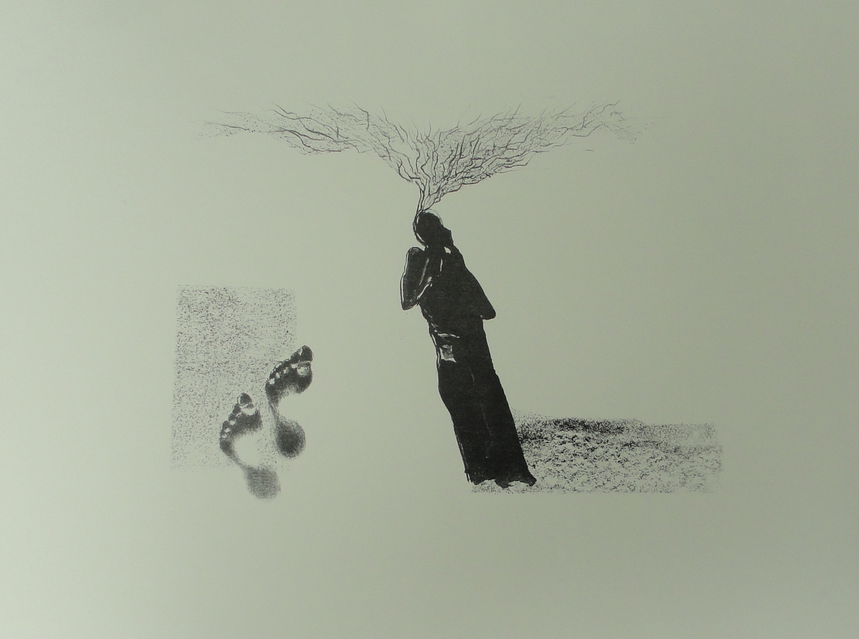
“Algarvestrand 01”

Slide 4
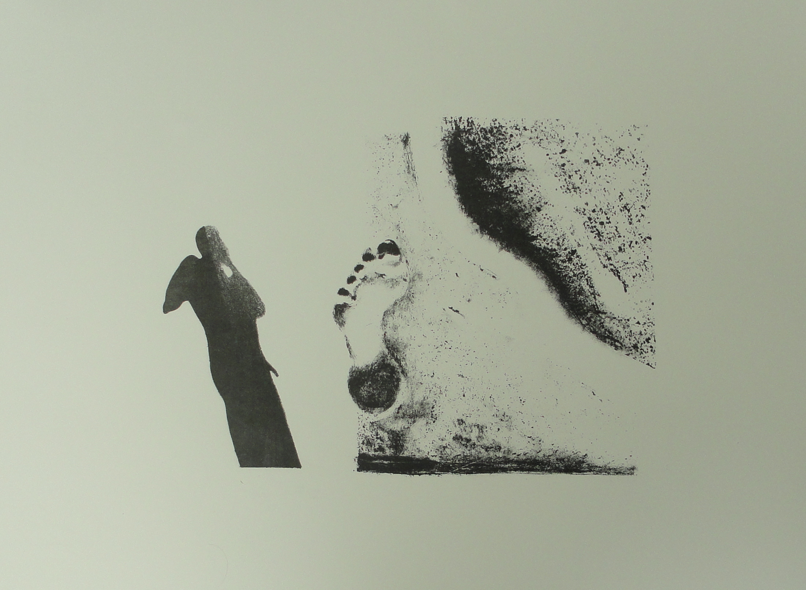
“Algarvestrand 02”

Slide 5
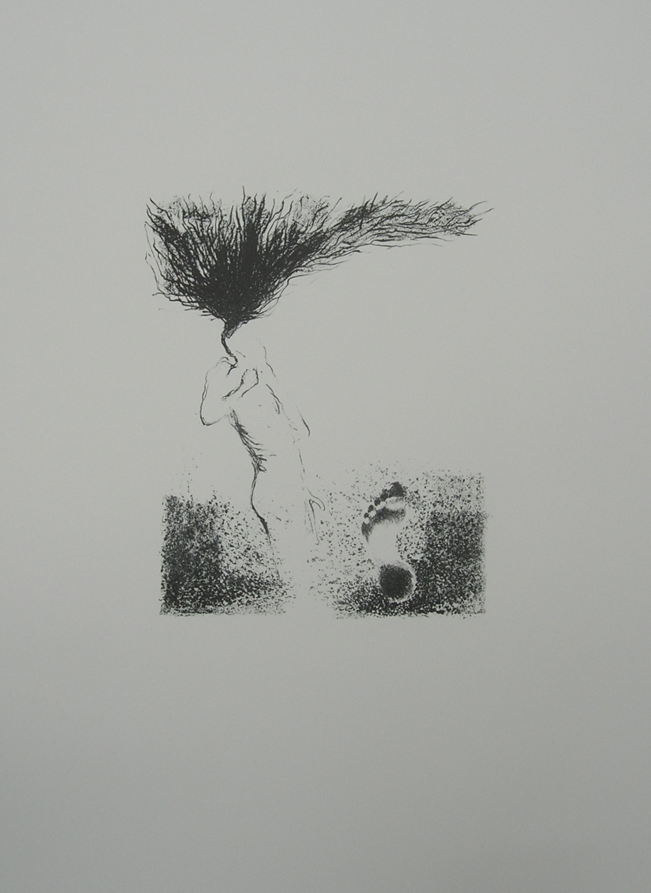
“Algarvestrand 03”

Slide 6
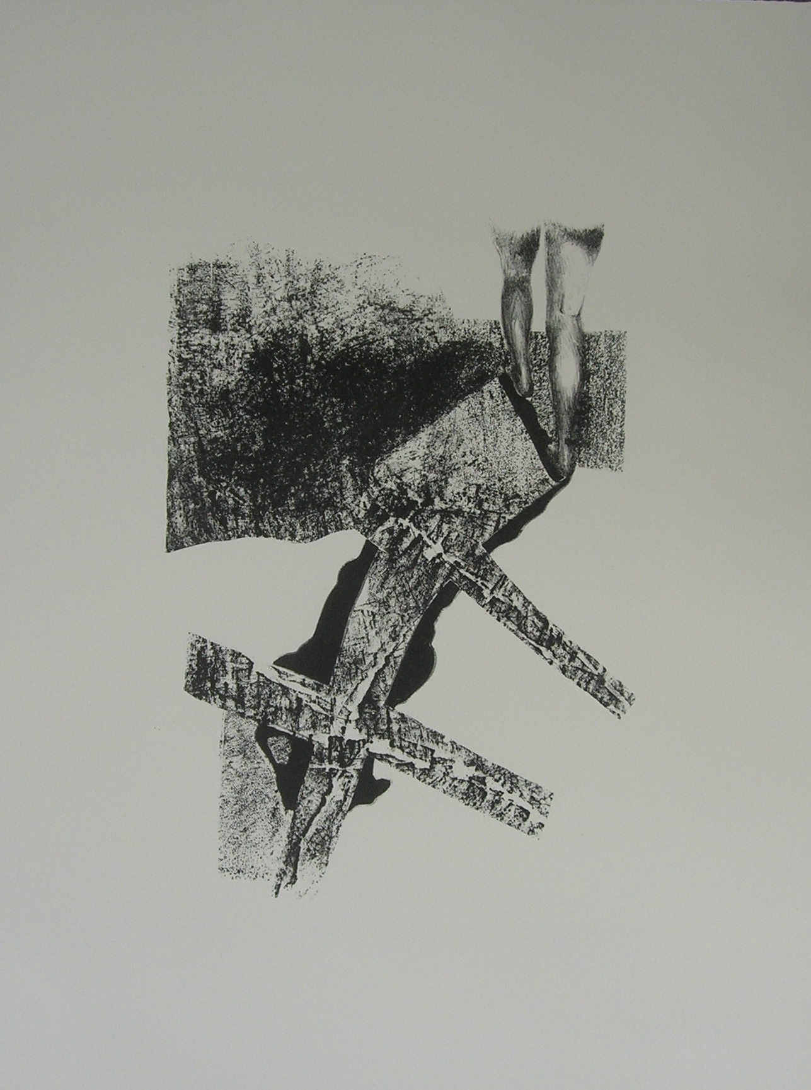
“schaduwimprovisatie”

Slide 7
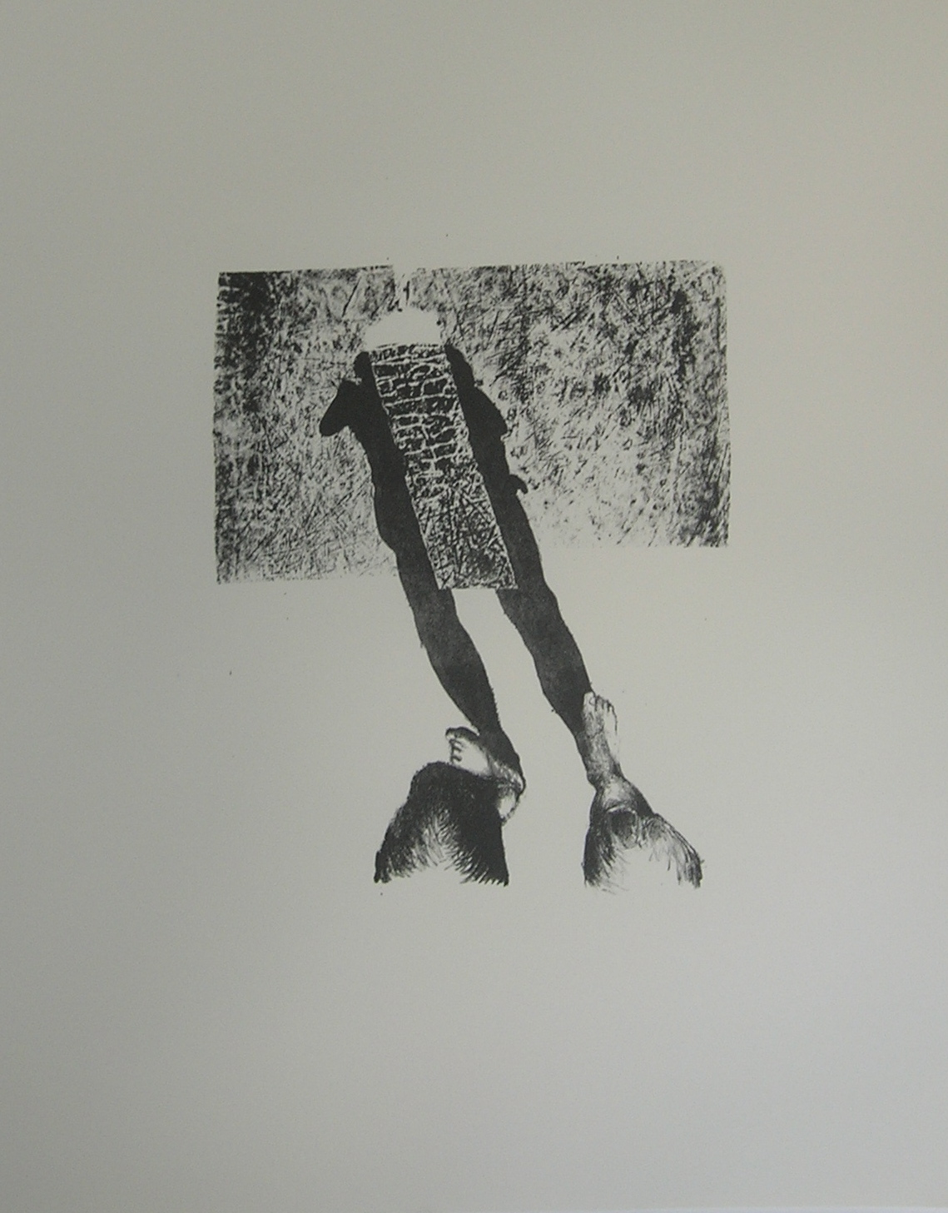
“gespleten schaduw”

Slide 8
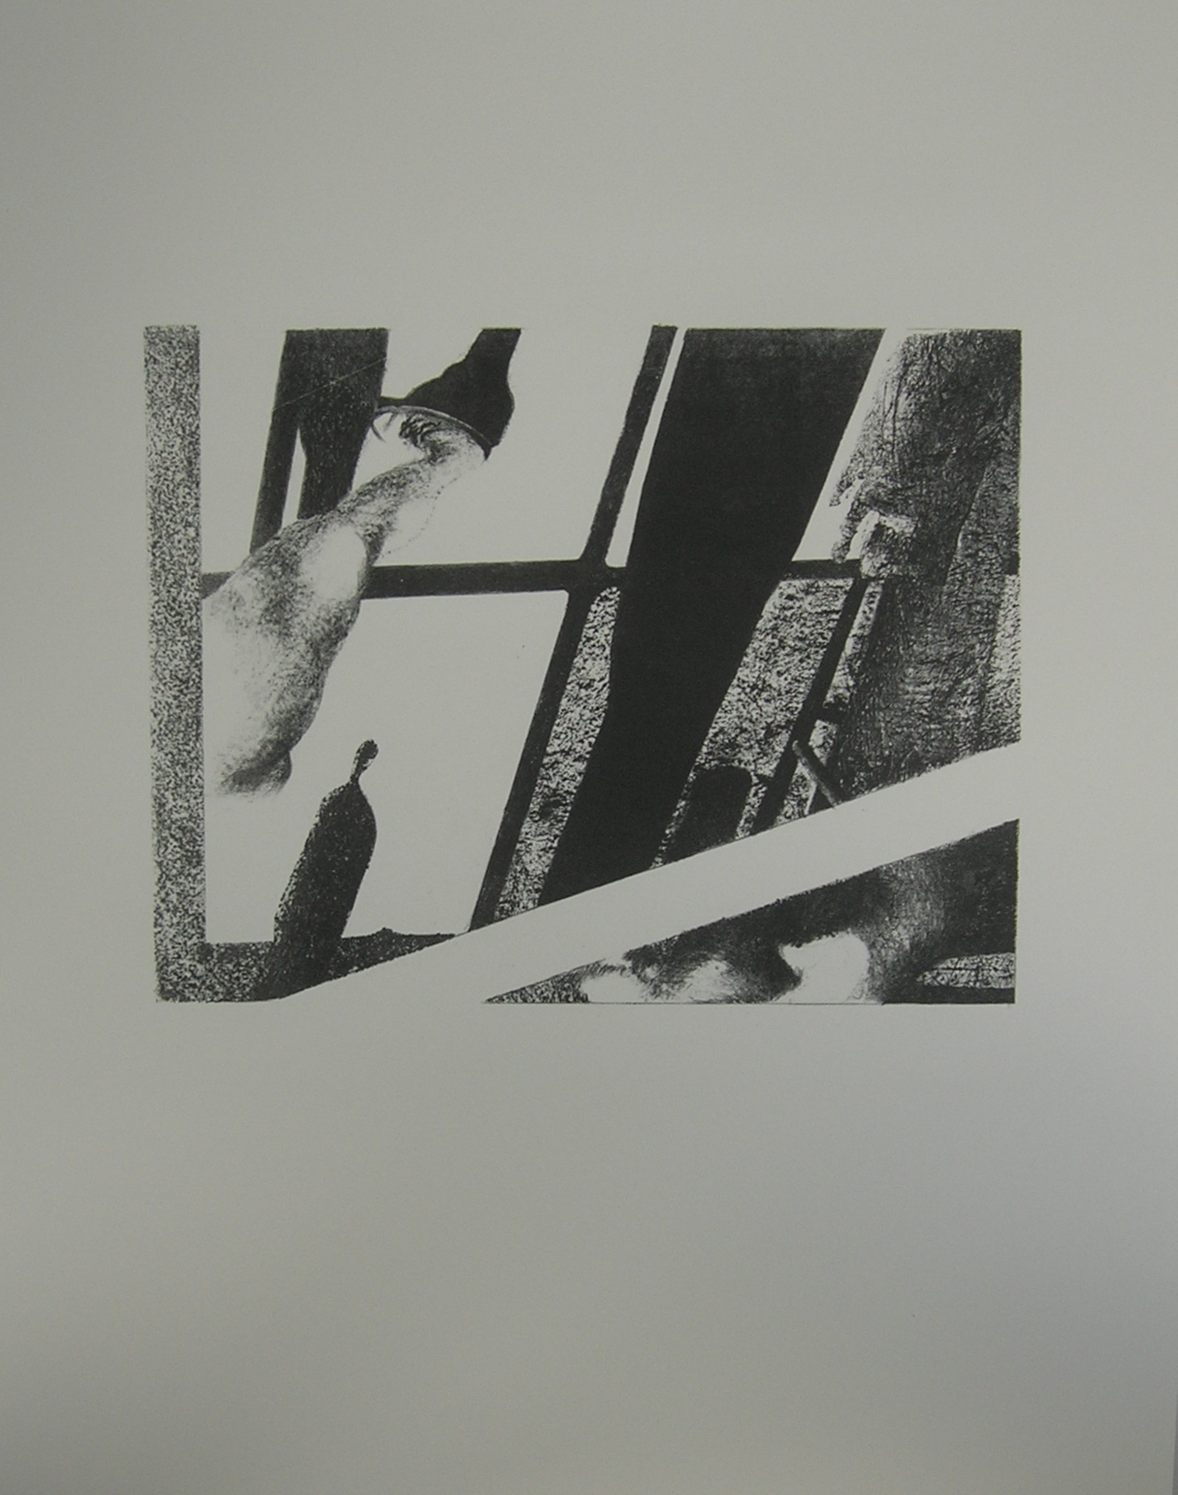
“11 juli 14.20 uur”

Slide 9
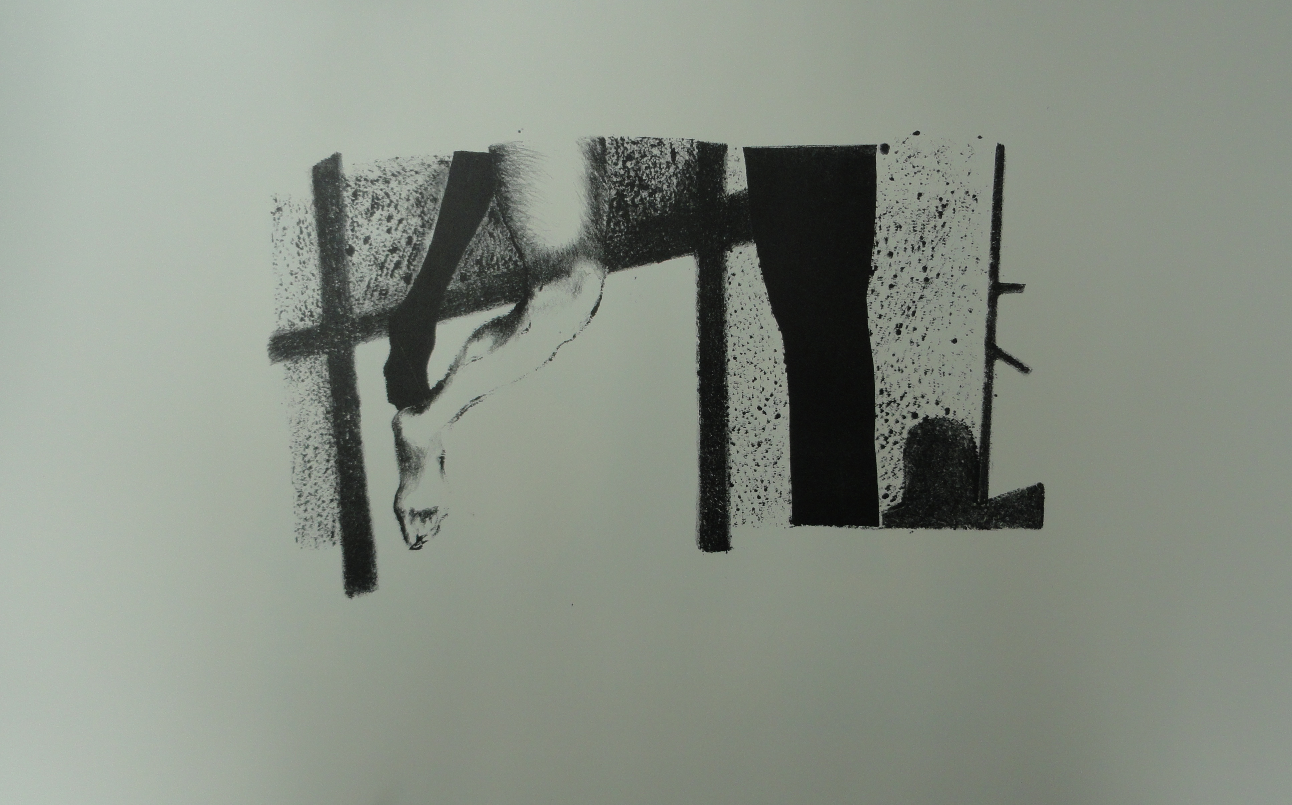
“11 juli 14.00 uur”

Slide 10
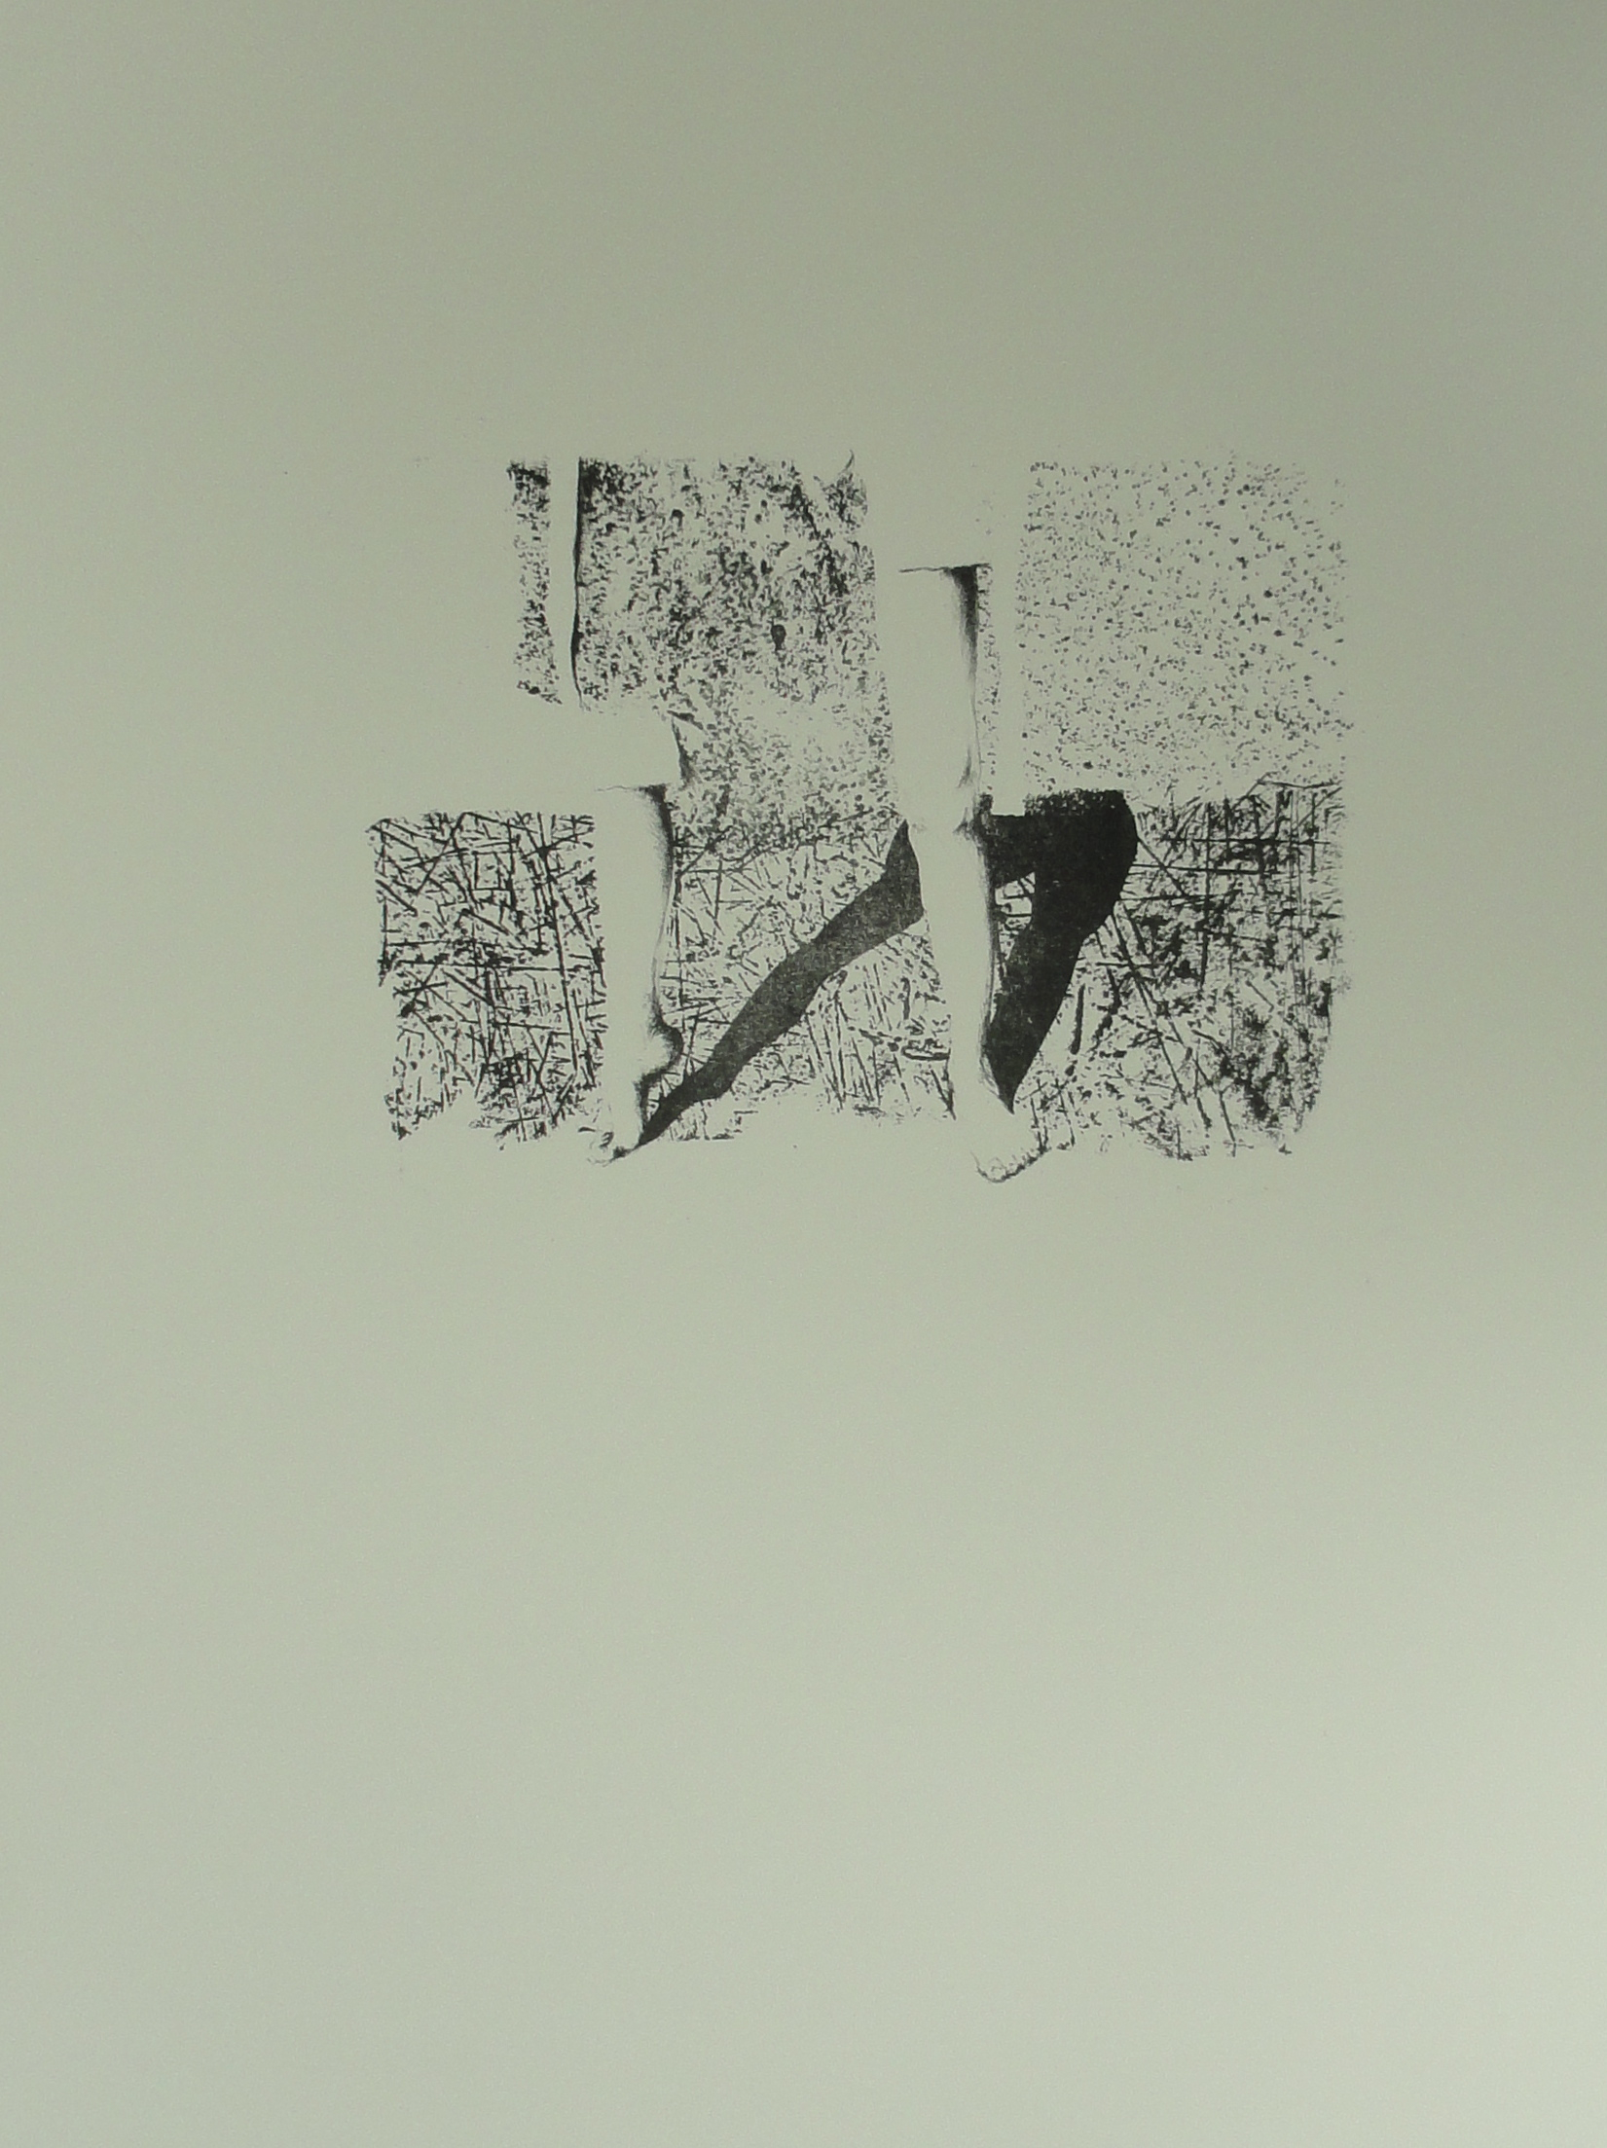
“schaduwspel”

Slide 11
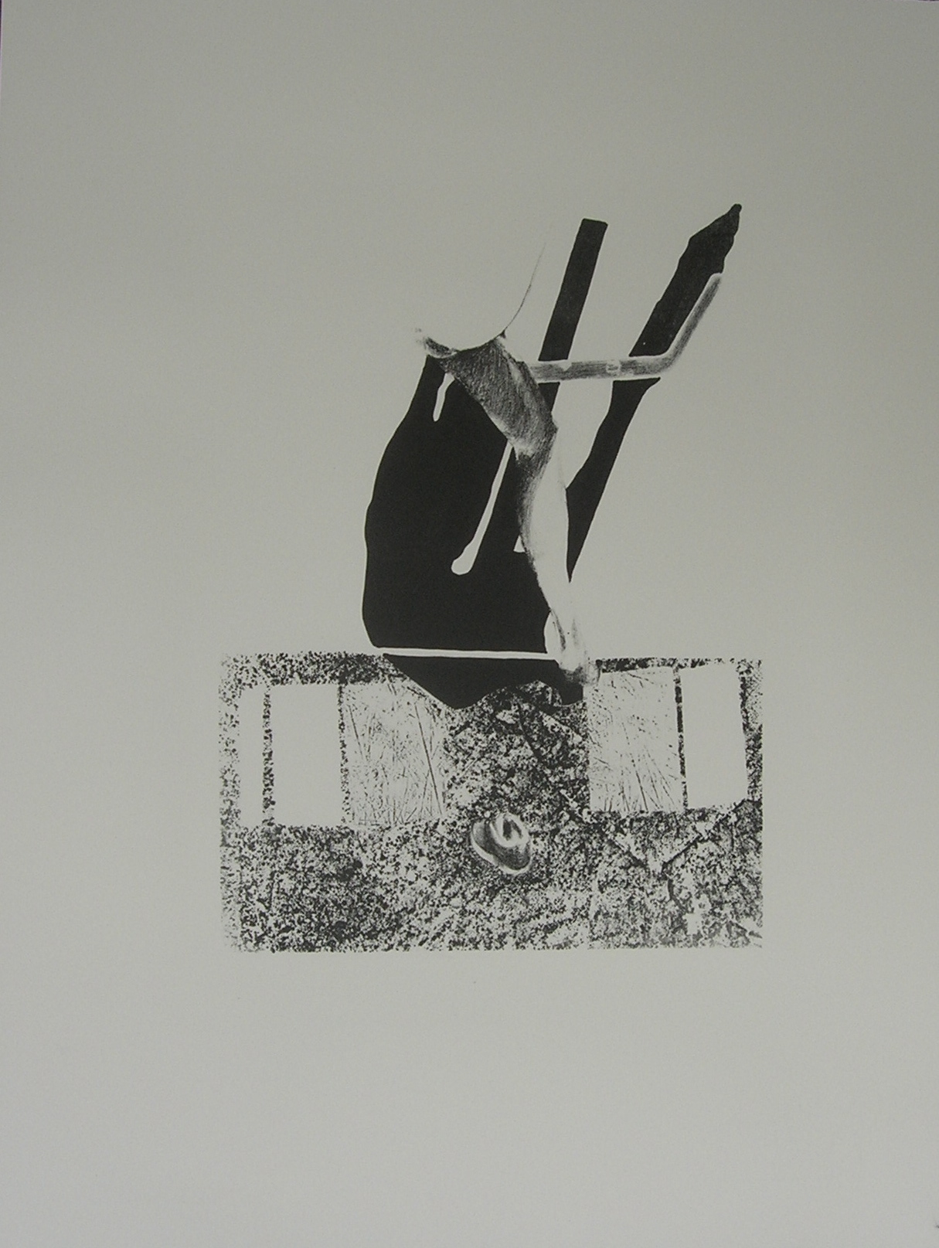
“muurschaduw”

Slide 12
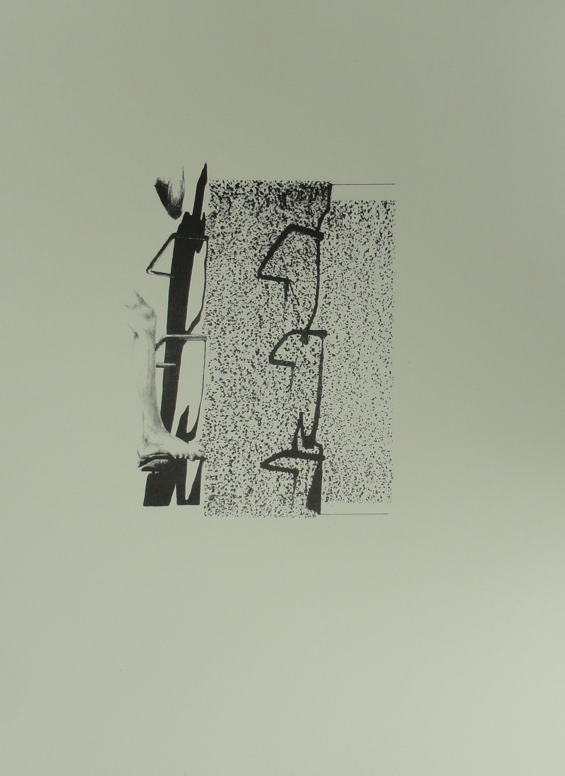
“schaduwbeugels”

Slide 13
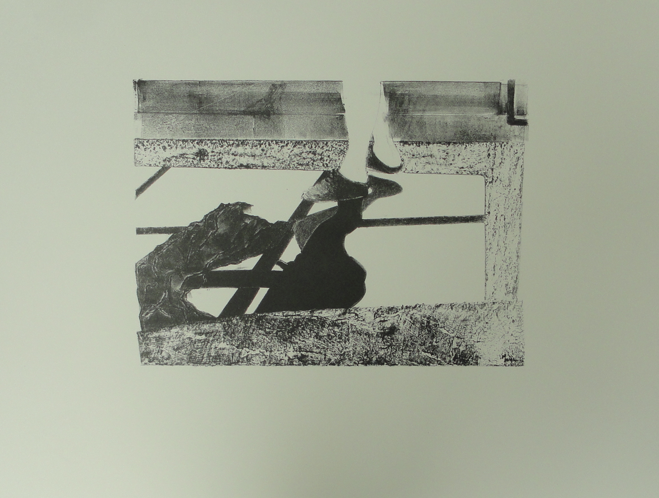
“11 juli 14.10 uur”

Slide 14
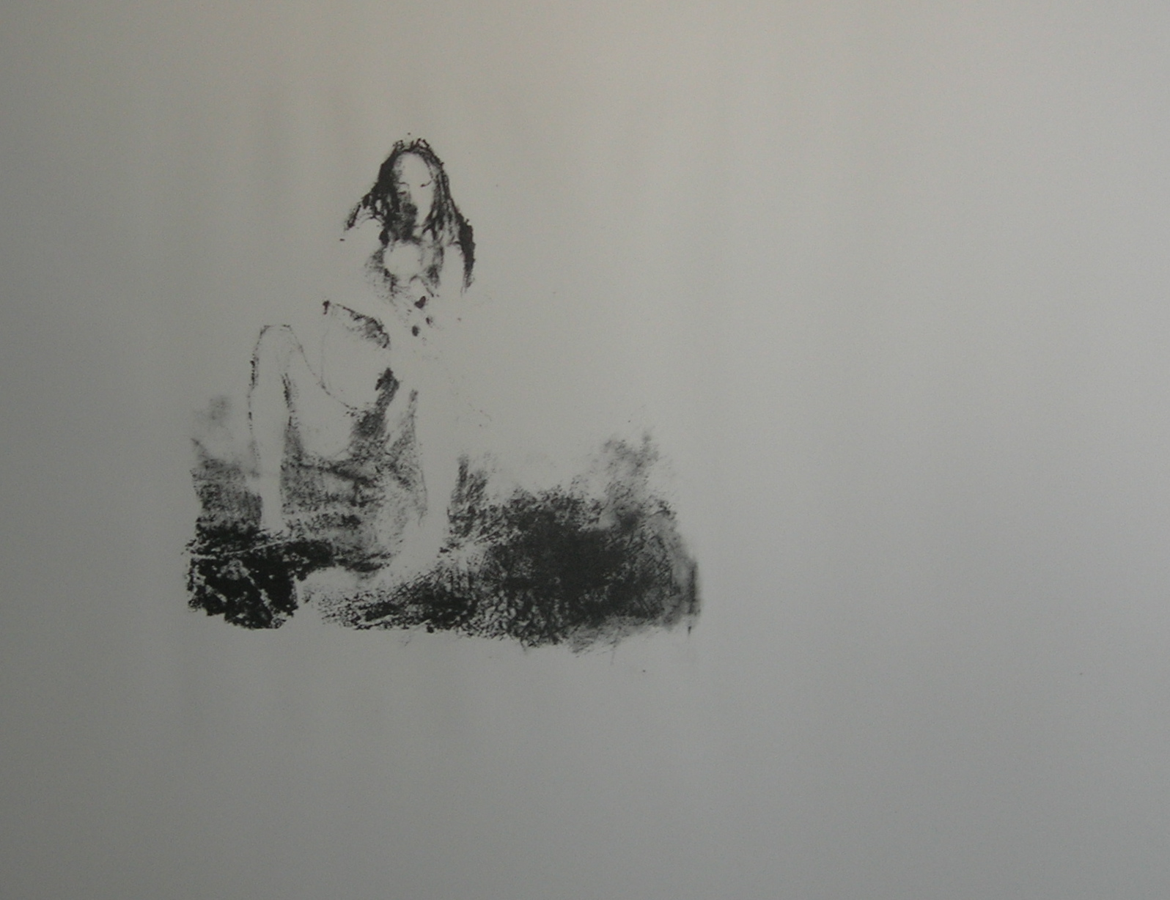
“moeder-kind”

Slide 15
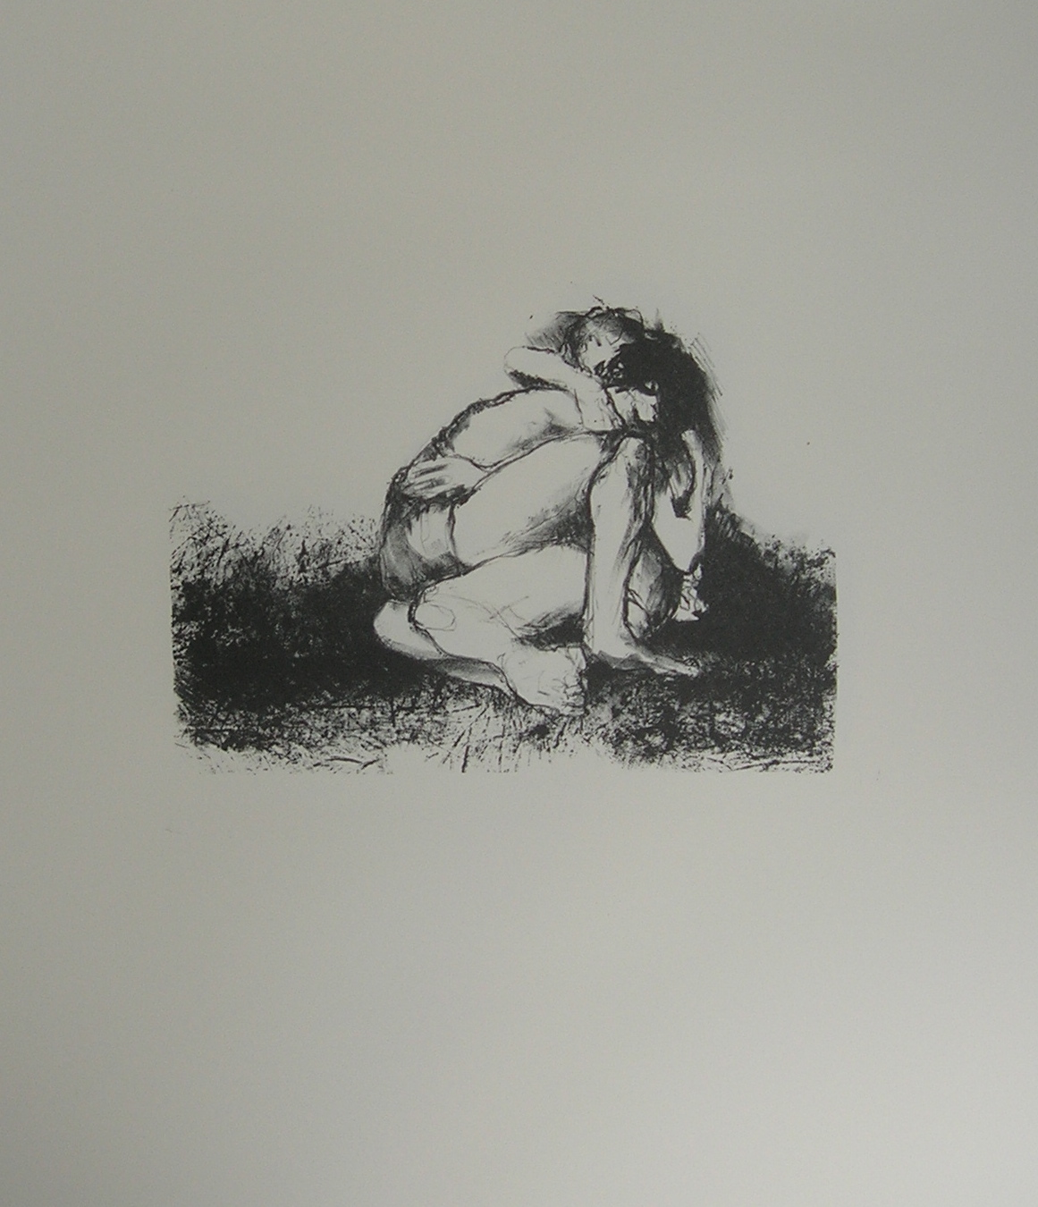
“troost”

Slide 16
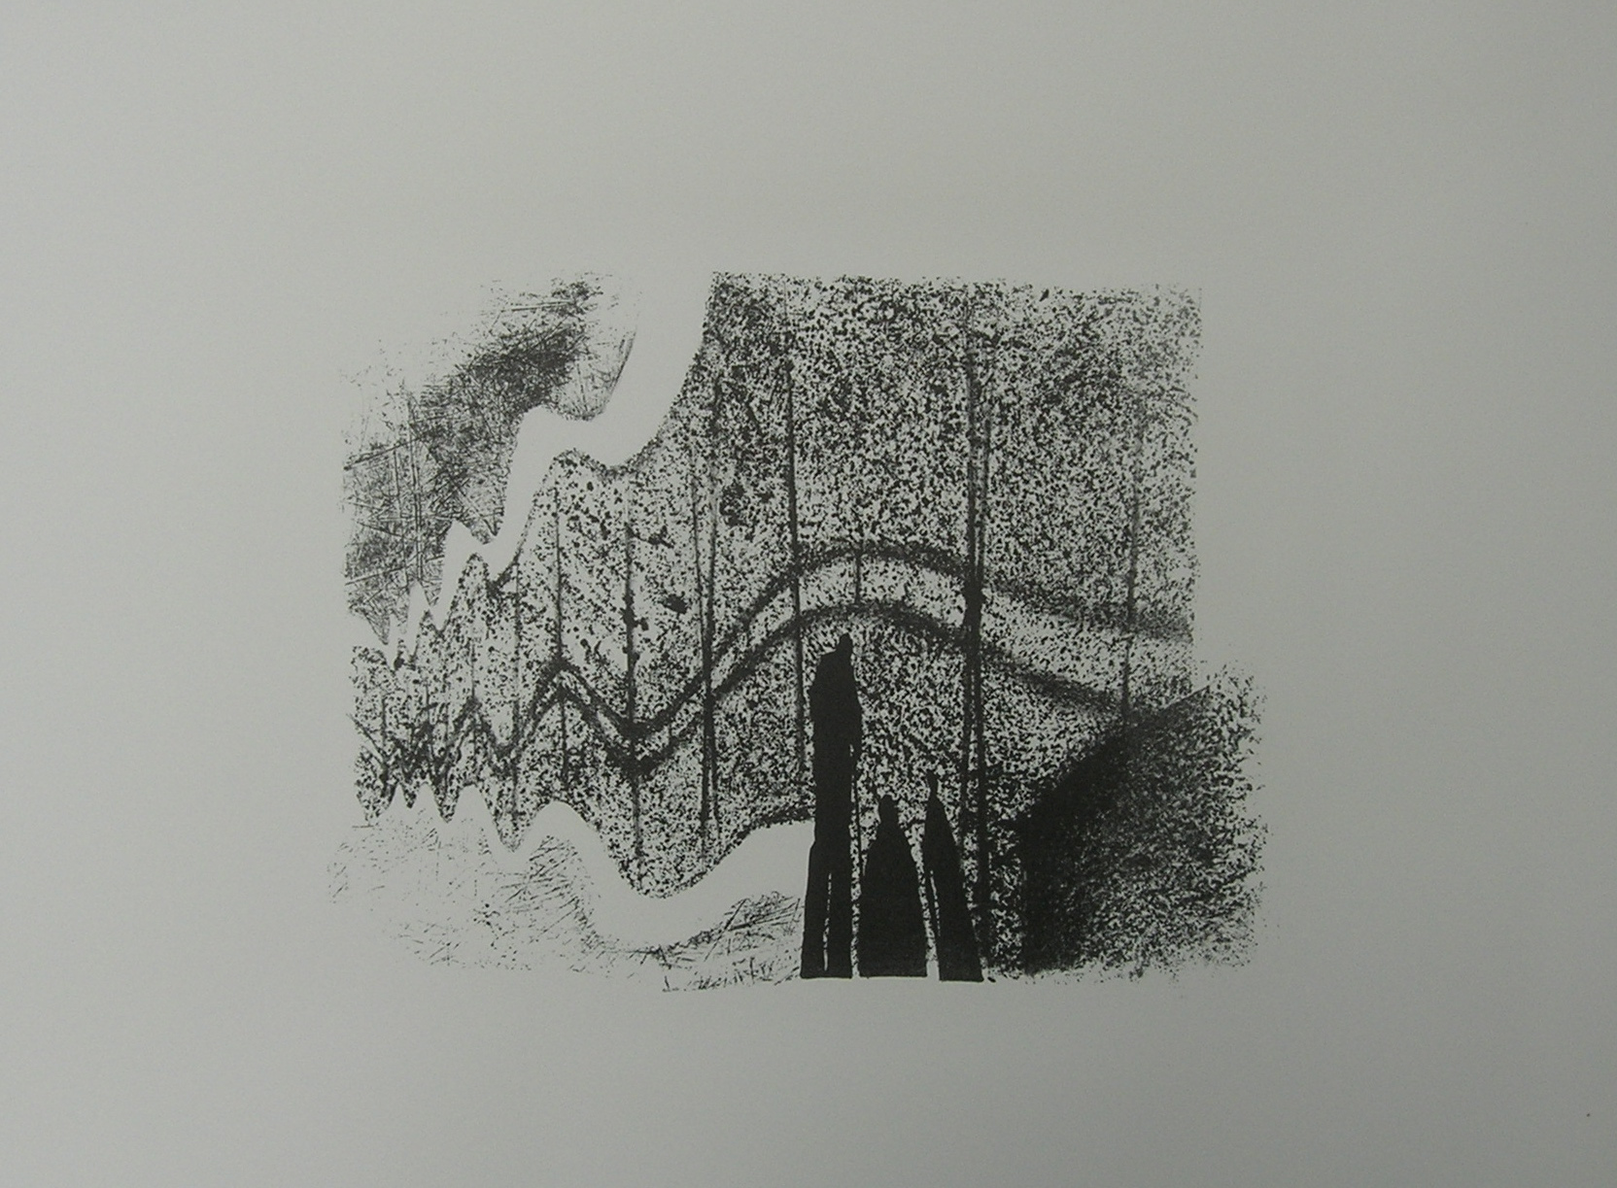
“Spaanse schaduwval”

Slide 17
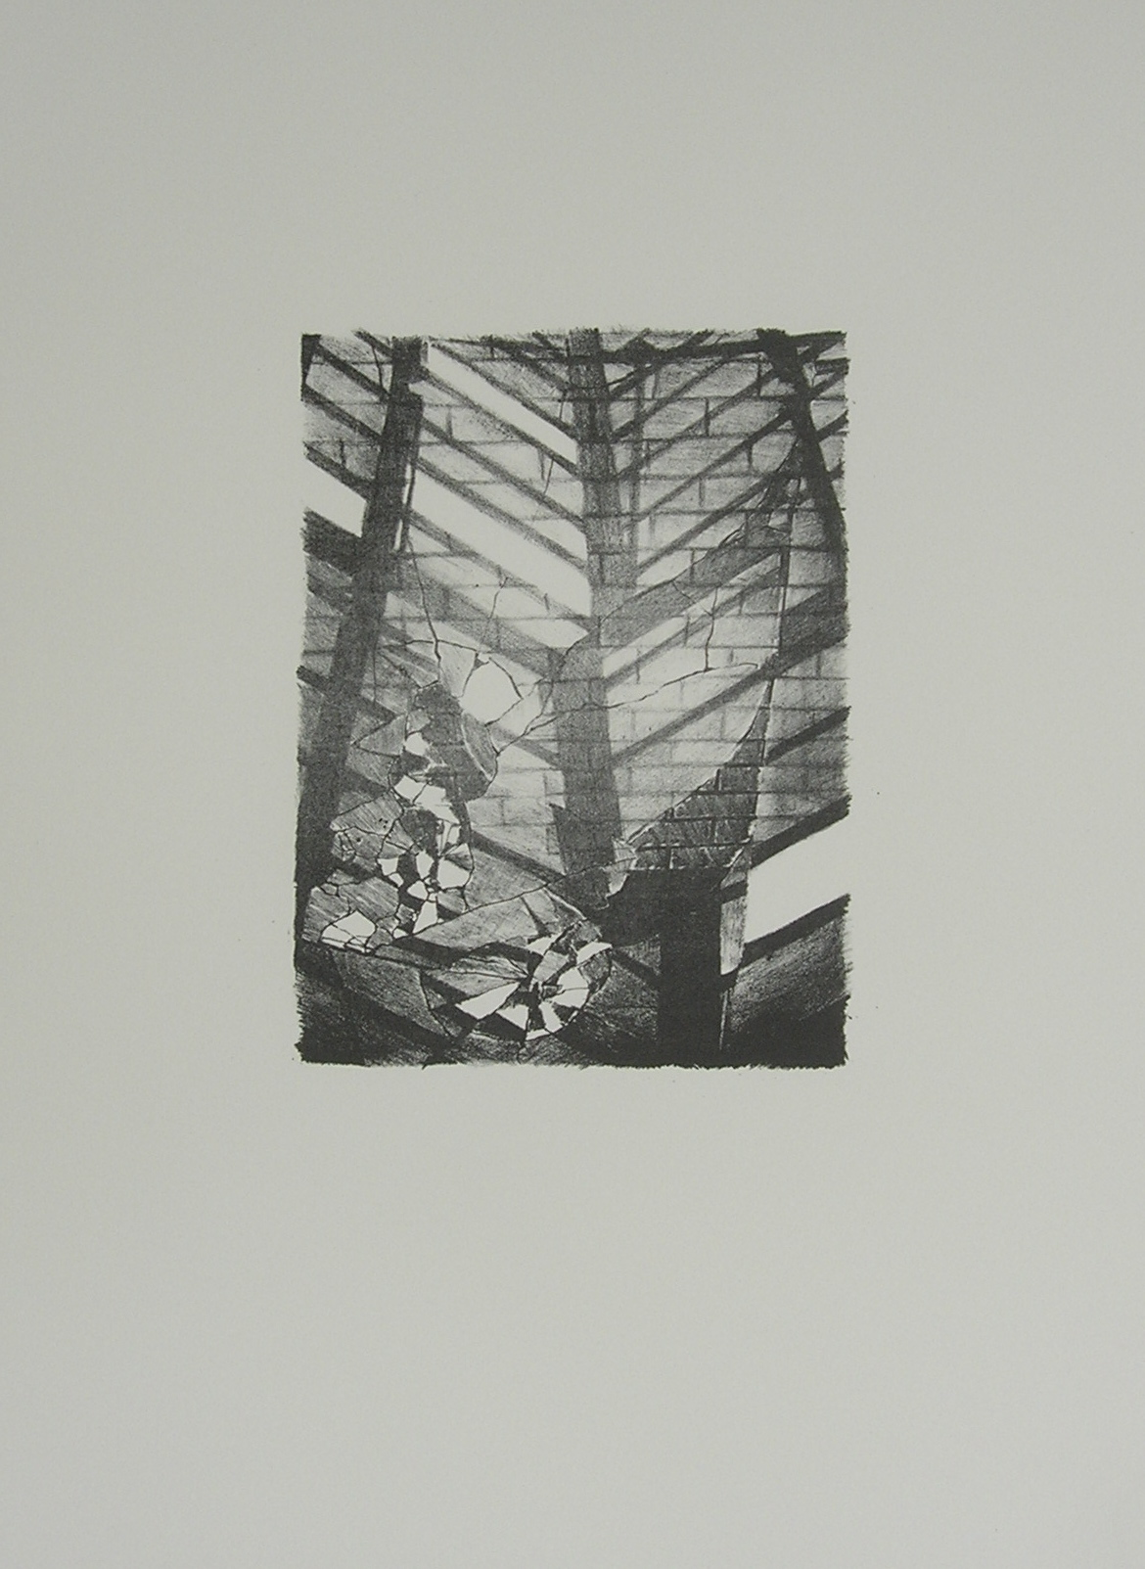
“AaBe-fabriek”

Slide 18
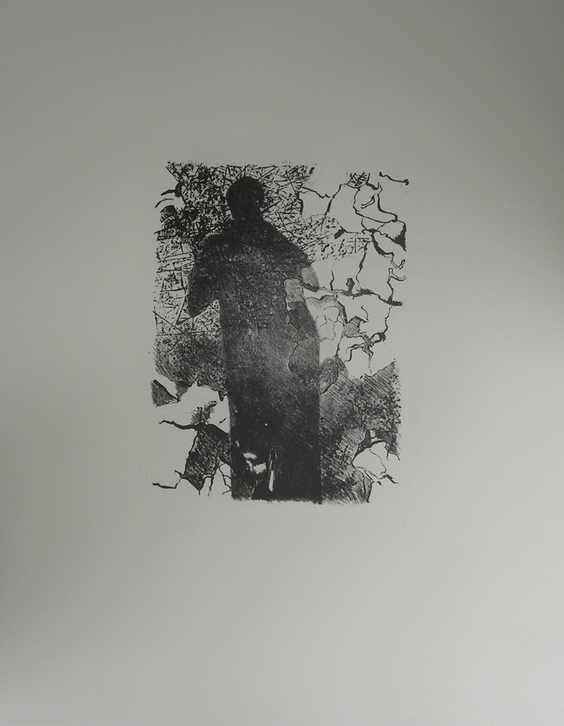
“mijn schaduw”

Slide 19
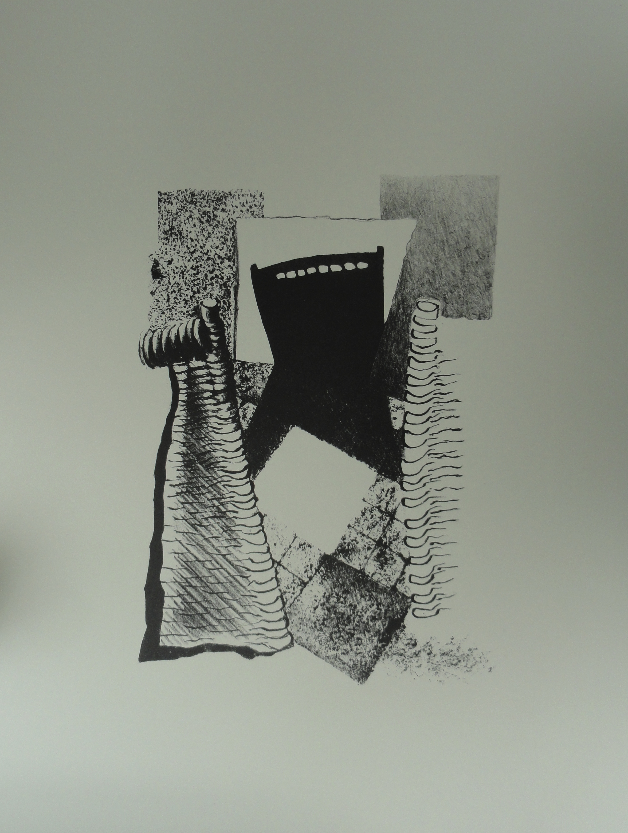
“tuinstoelschaduw”

Slide 20
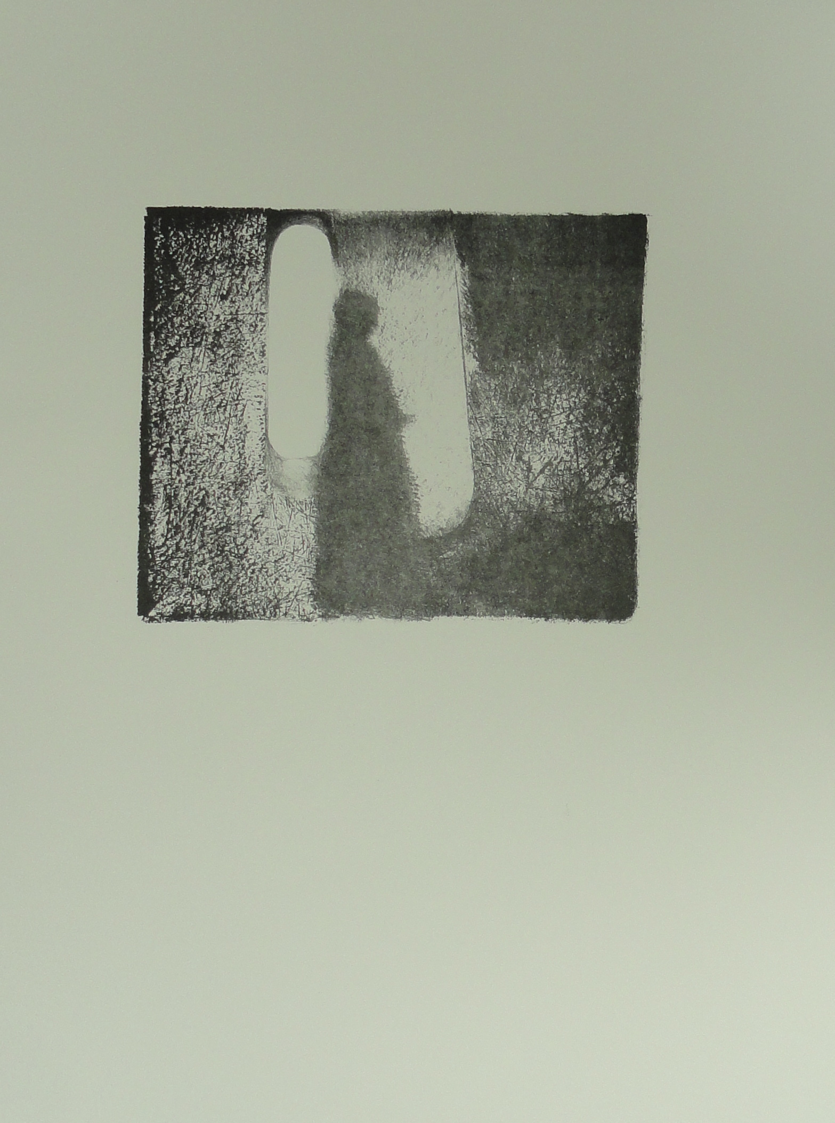
“schaduwval”

Slide 21
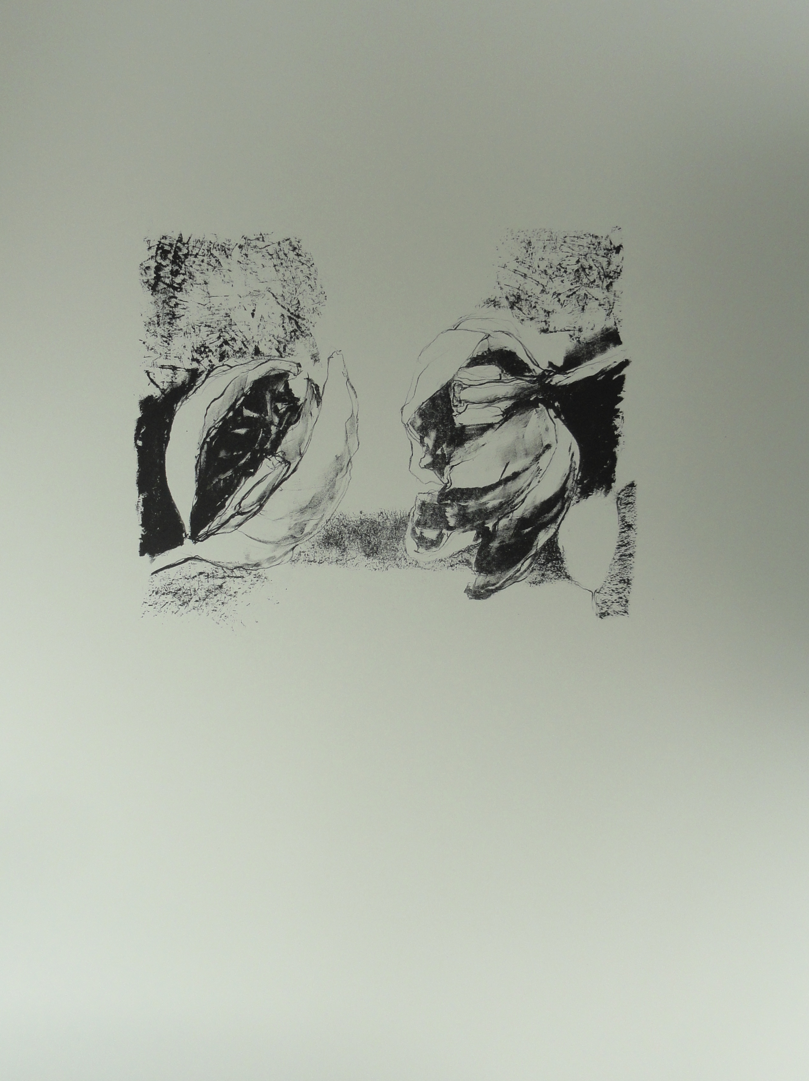
“2 tulpen”

Slide 22
Al deze werken zijn te huur voor 2% van de aangegeven verkoopprijs. Daarvoor kunt u het werk 3 maanden in huis hangen.
Voor al het werk geldt: 1 maand gratis proefhangen
Ad Verhagen
Telefoon 0622952182
Ad.verhagen.kunst@home.nl
www.adskunst.nl
.

Slide 23
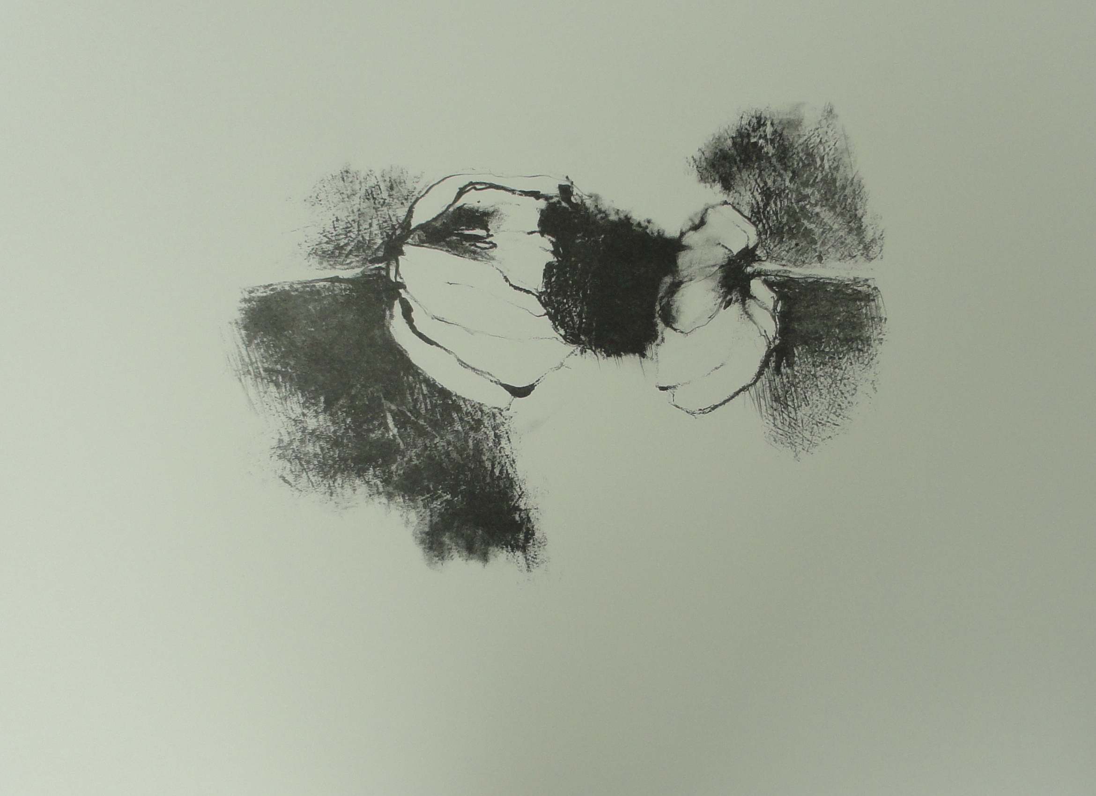
“uitgebloeide tulpen”

Slide 24
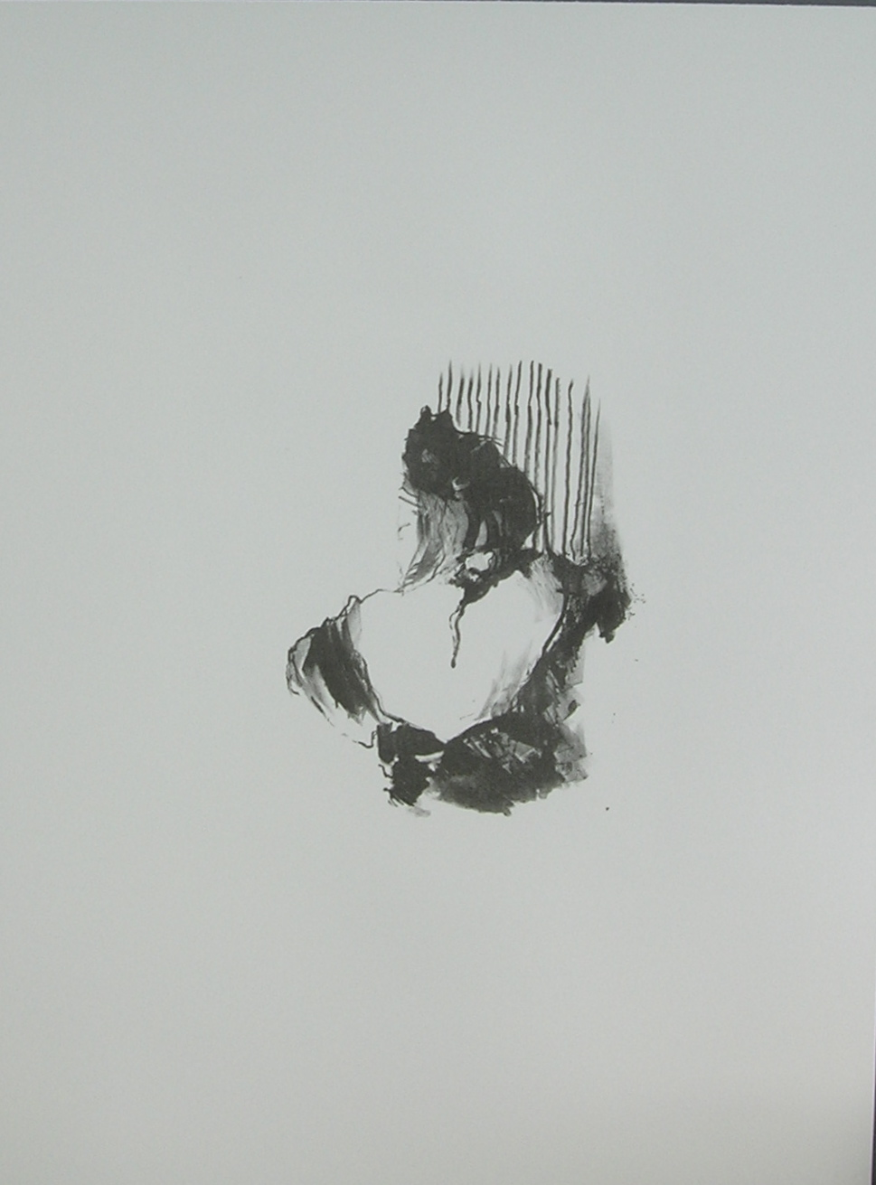
“vrouw”

Slide 25
Al deze werkstukken zijn bewerkte litho’s (steendruk) de prijs per stuk is voor allemaal 125 € de huurprijs per 3 maanden bedraagt 2,50 €

Slide 26
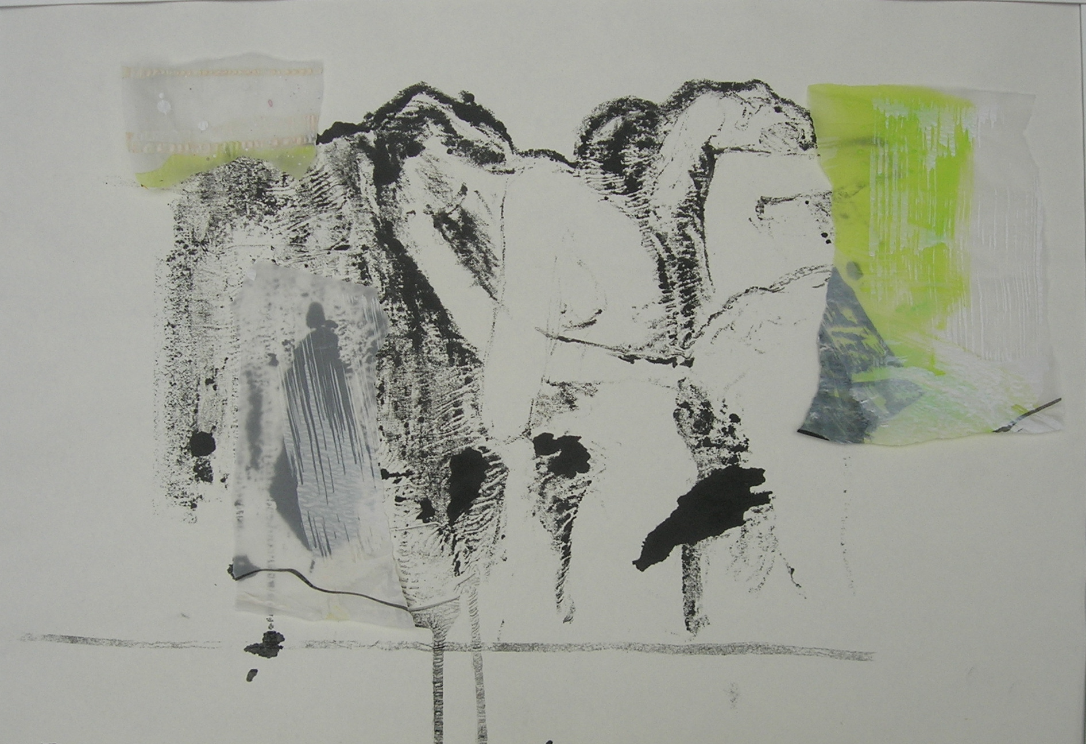
“2 figuren”

Slide 27
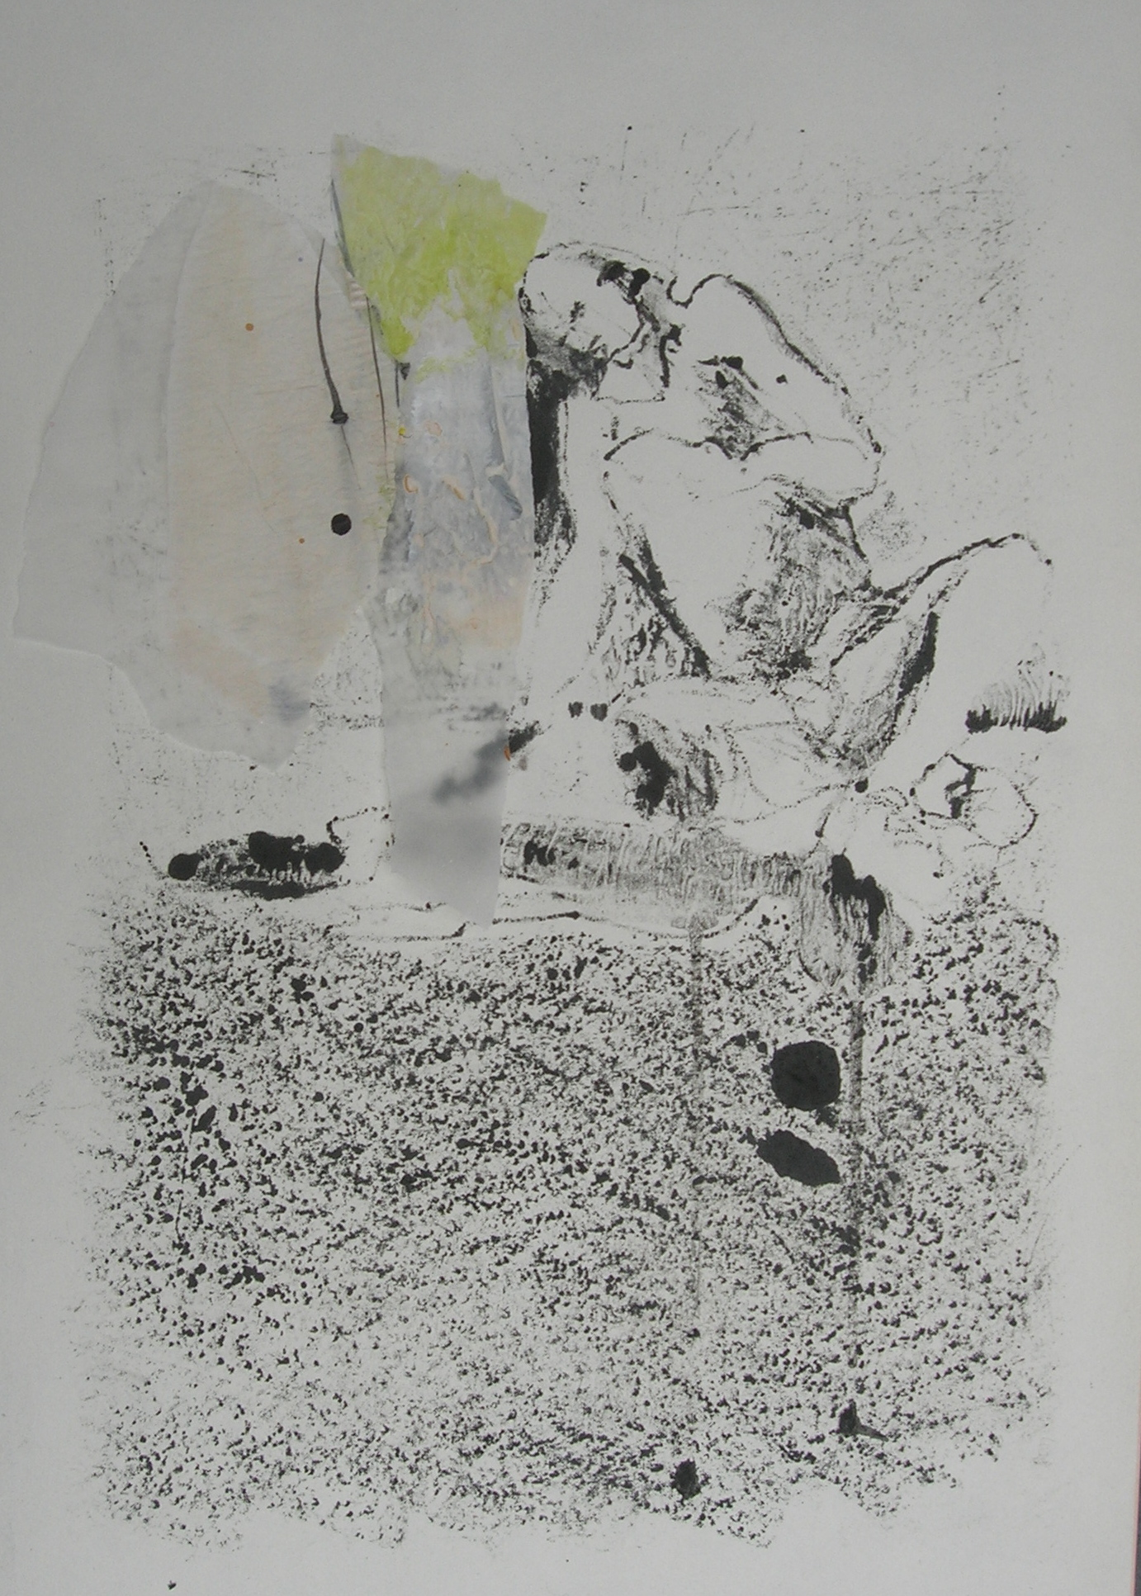
“zittend figuur”

Slide 28
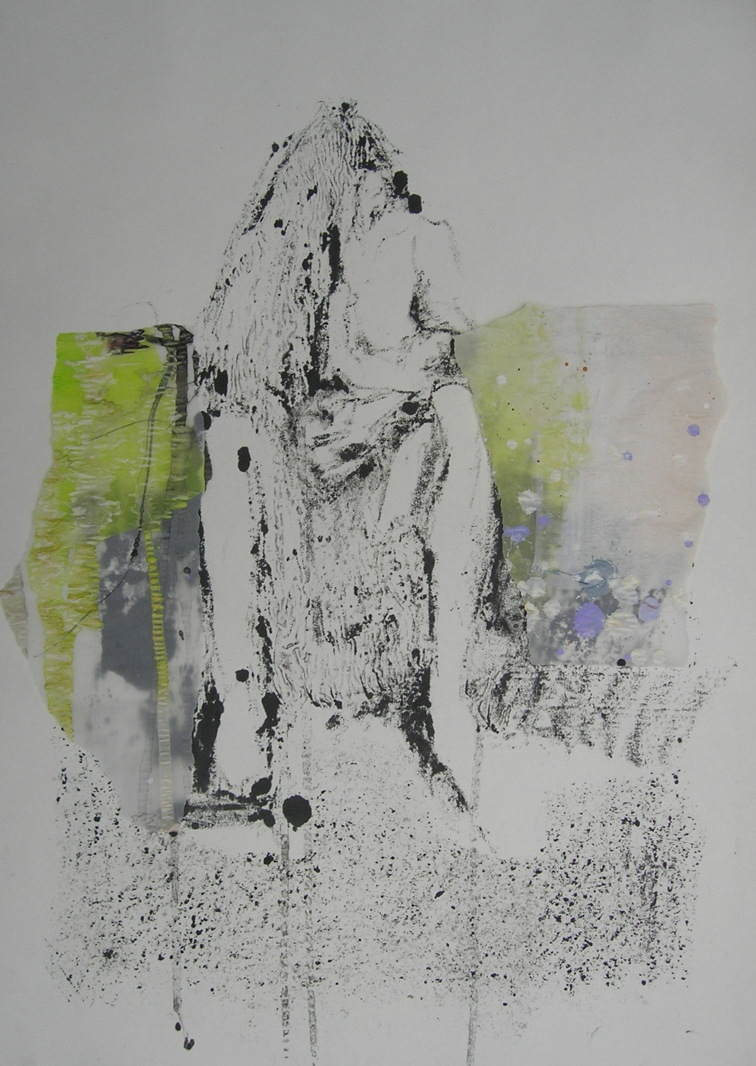
“moeder-kind”

Slide 29
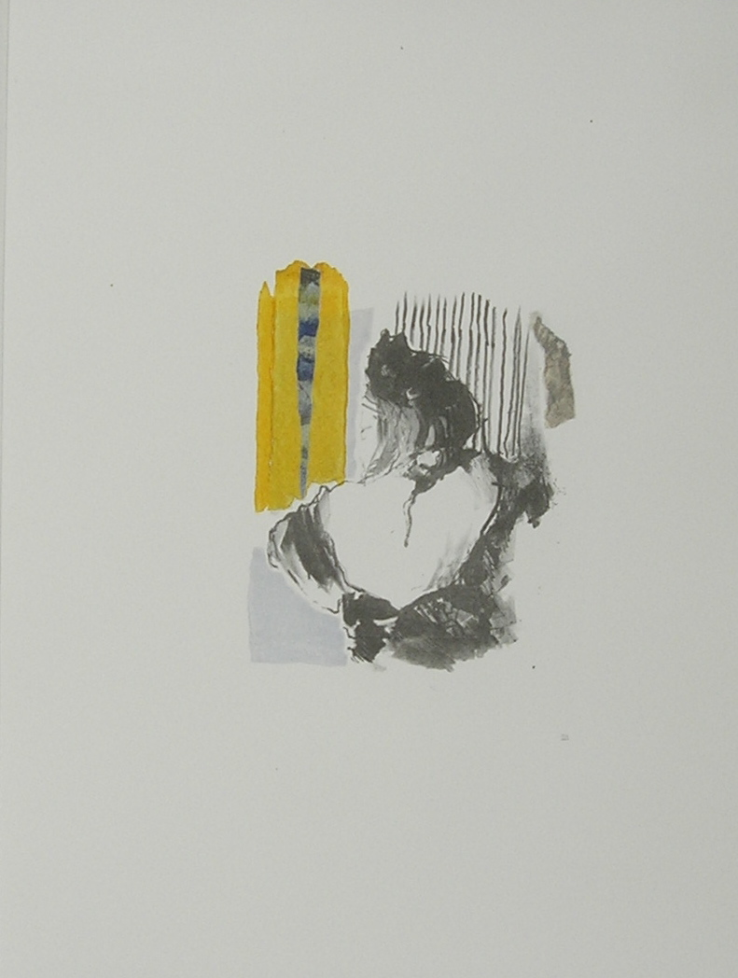
“vrouw met gele vlak”

Slide 30
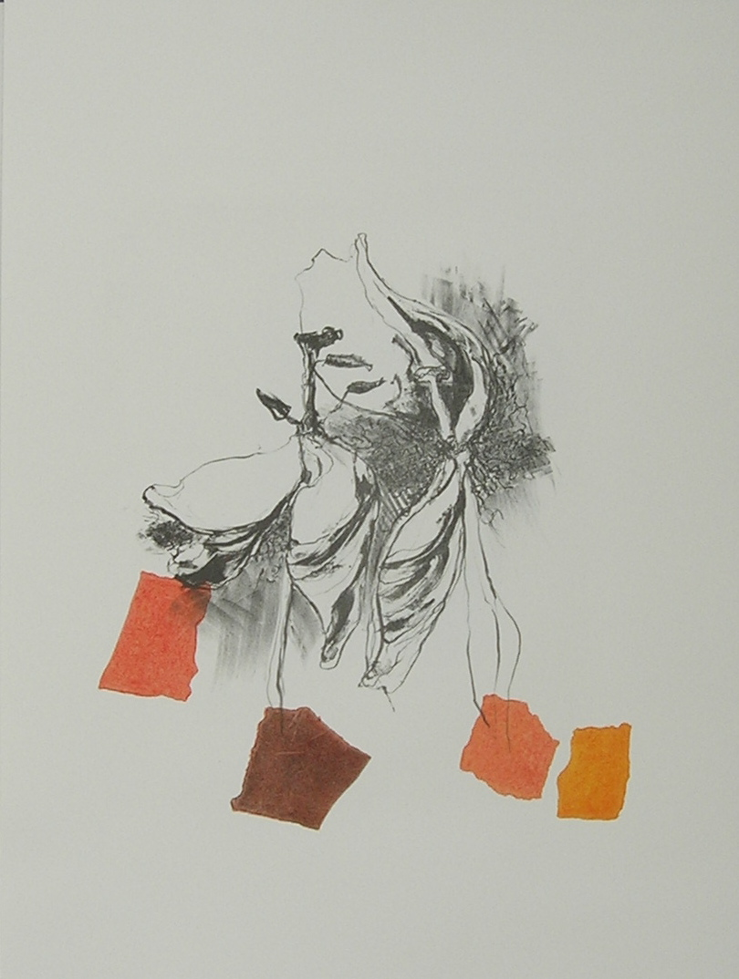
“uitgebloeide tulpen
Met 4 gekleurde blokjes”

Slide 31
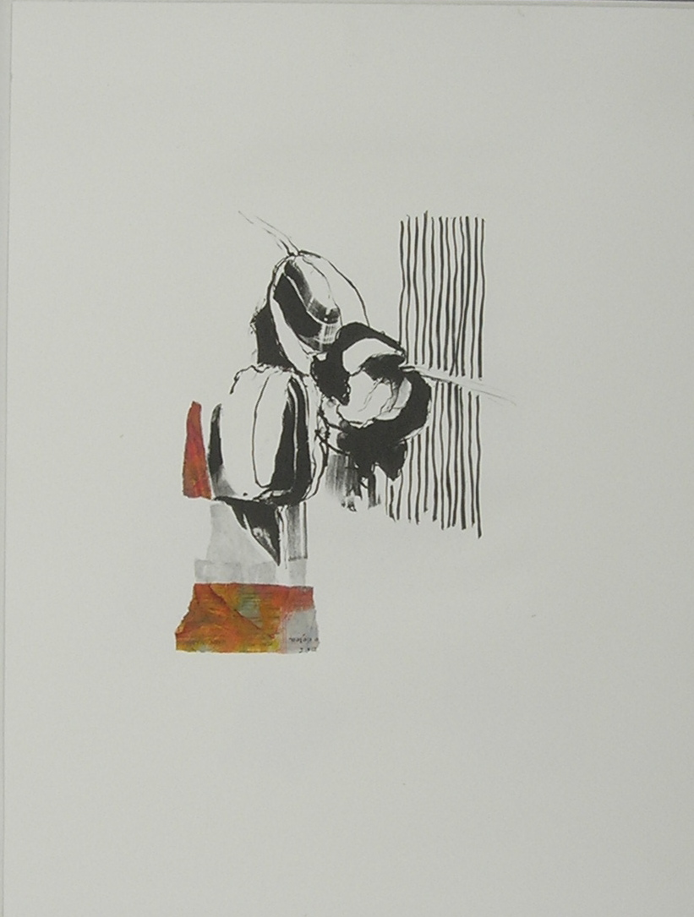
“3 tulpen”

Slide 32
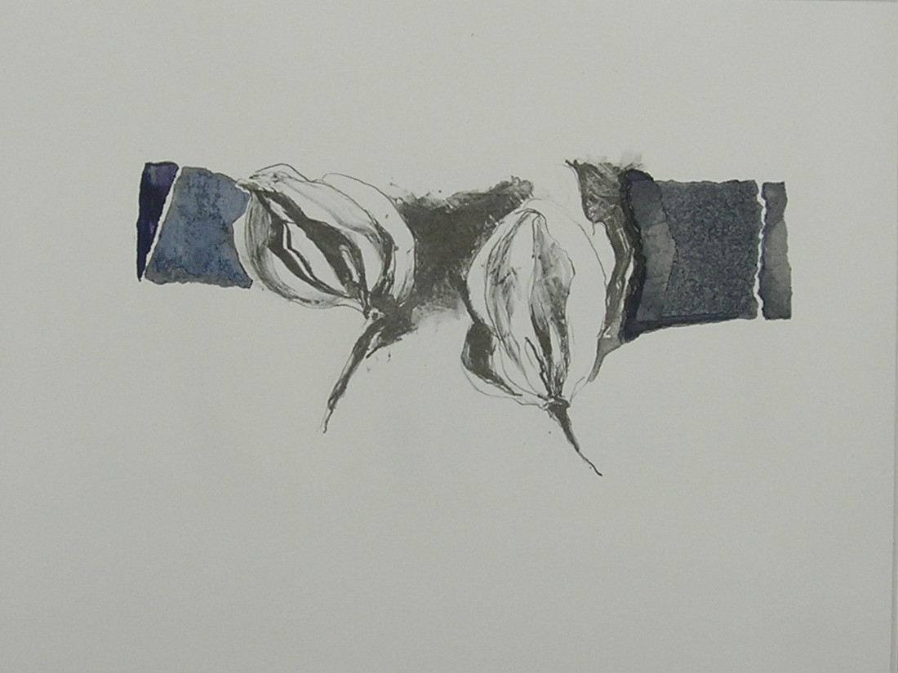
“ingeklemde tulpen”

Slide 33
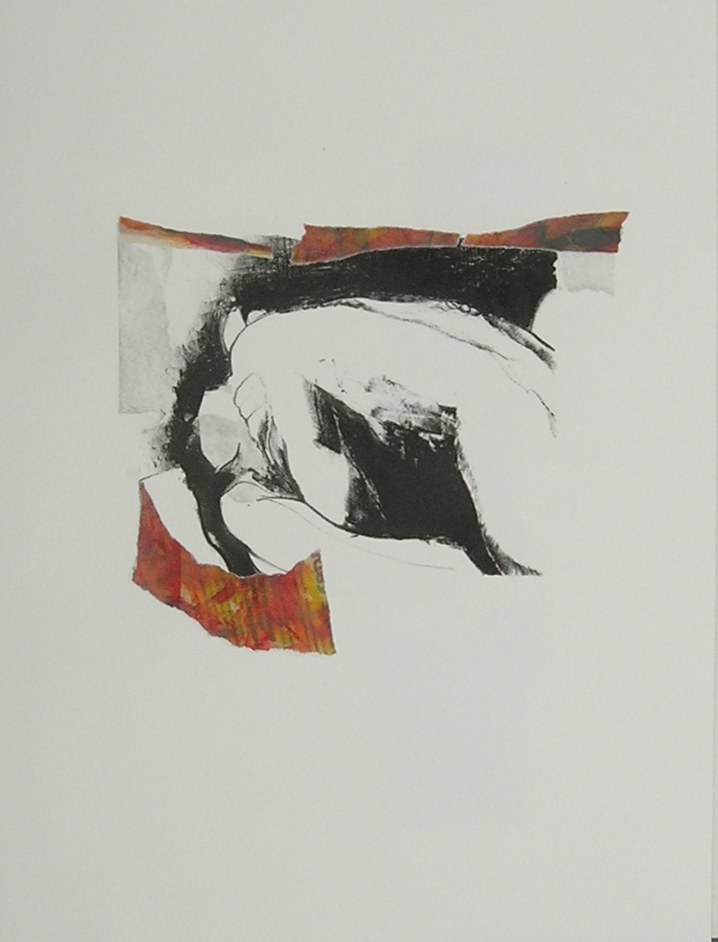
“liefdespaar”

Slide 34
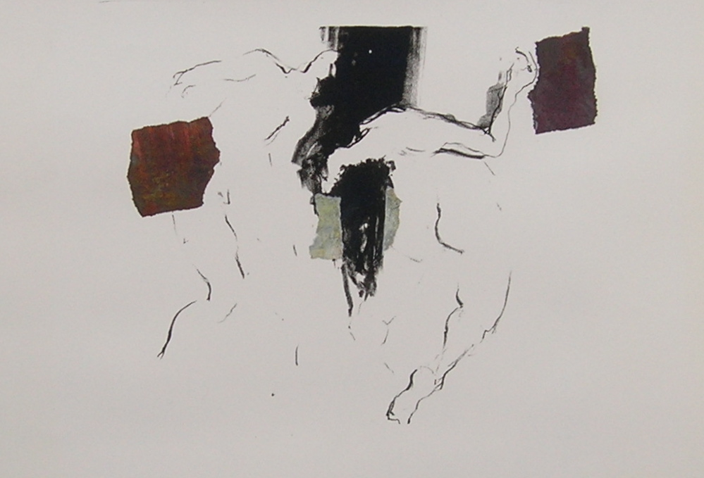
“dansende figuren”

Slide 35
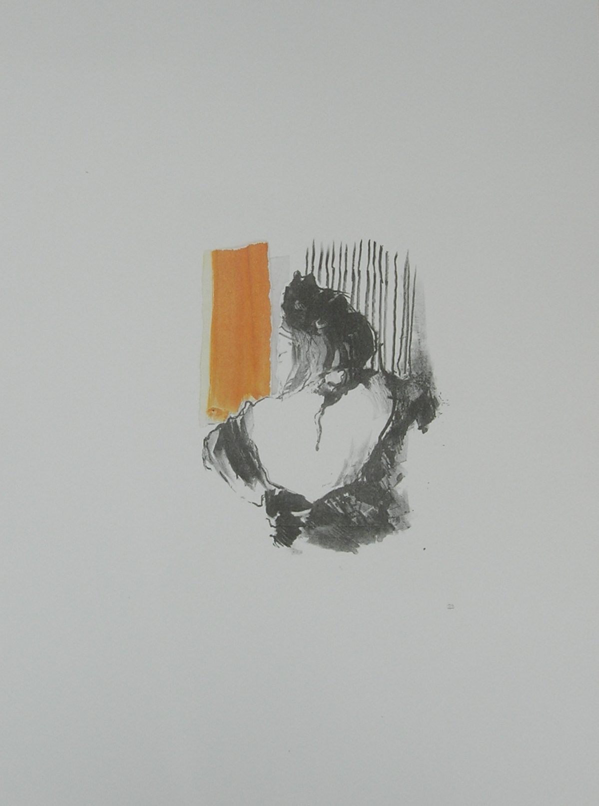
“vrouw met oranje vlakje ”

Slide 36
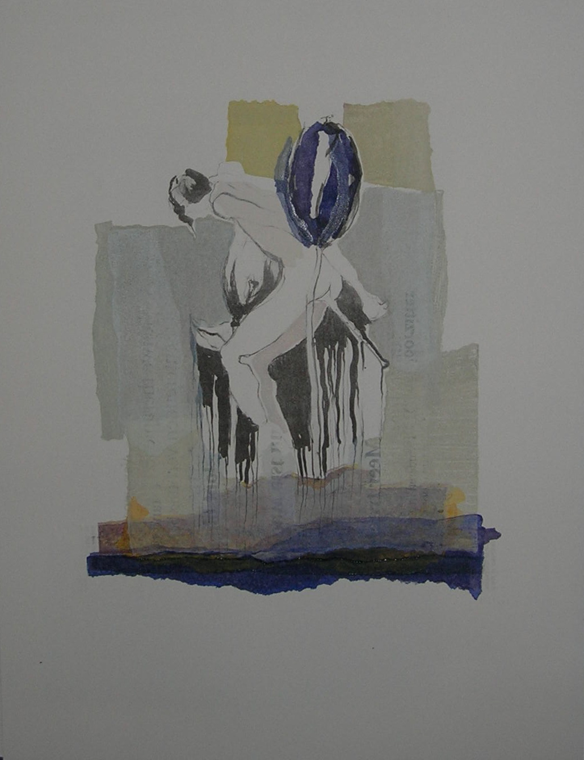
“ode aan Bosch”

Slide 37
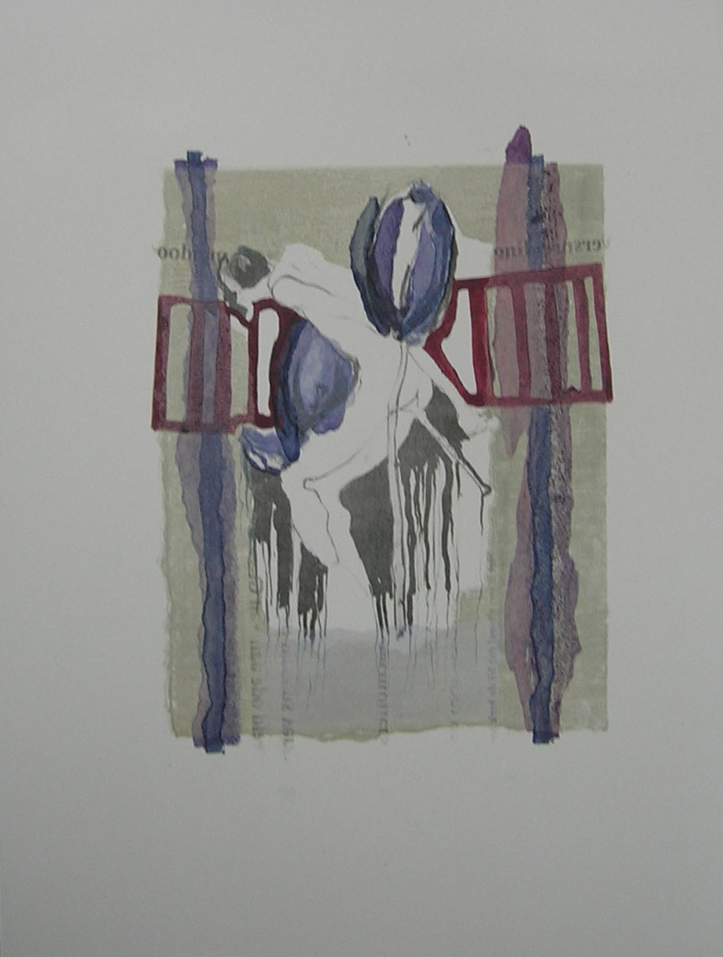
“ode aan Bosch 2”

Slide 38
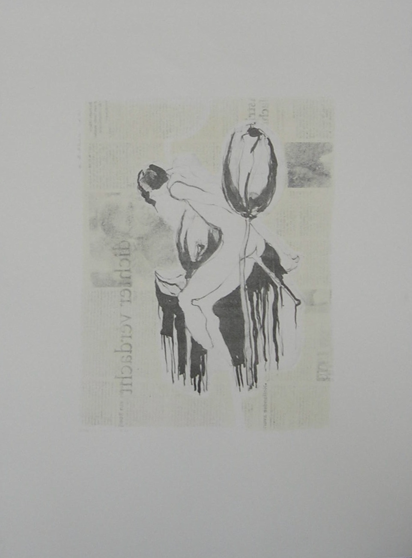
“ode aan Bosch 3”

Slide 39
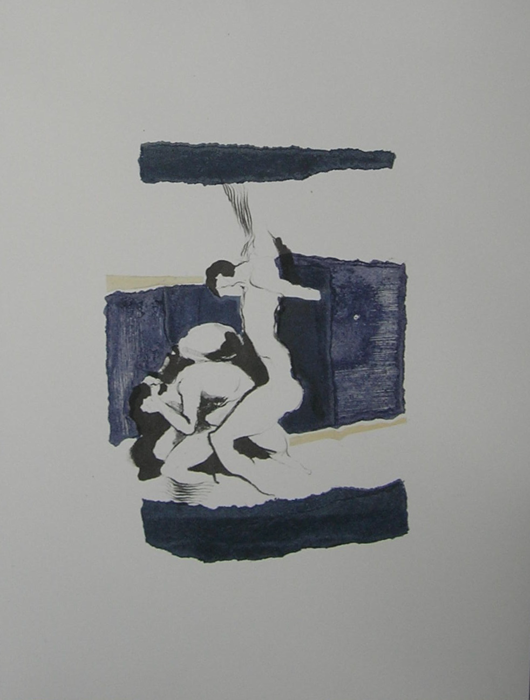
“ode aan Bosch 4”

Slide 40
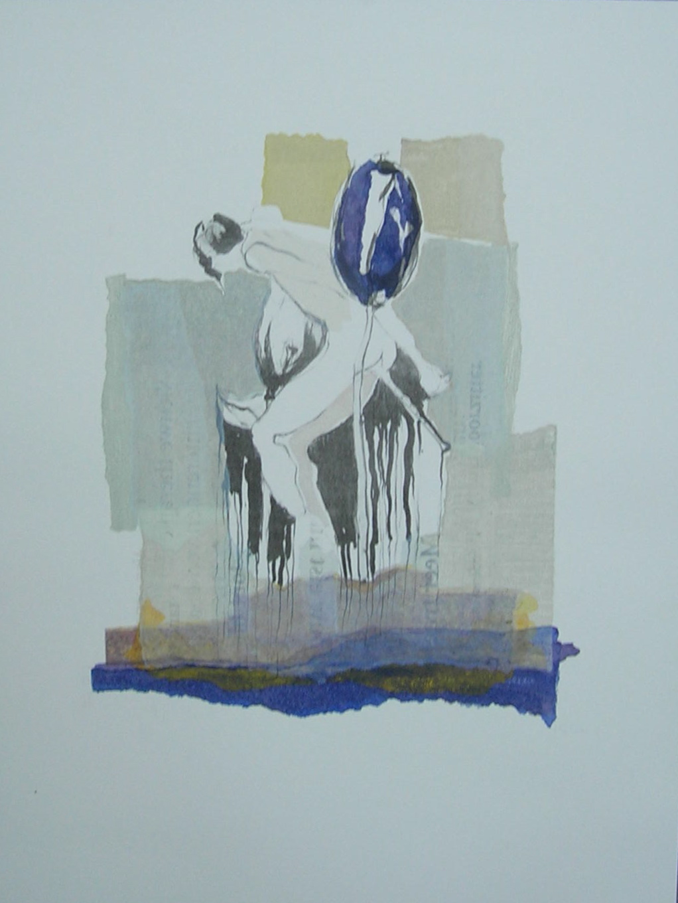
“ode aan Bosch 5”

